Slide 1
E-commerce
Fait part le groupe camts
Camy marta
Aurélien veau
Typhaine toer
Maxime defontaine
Steven guillo

Slide 2
E-commerce sur la vente de vêtements qui vise les hommes et femmes

Slide 3
Sommaire
Rendu
Organisation
Etude de marché
Modèle Maquette
Pourquoi ce Modèle
Nos concurrents
Ce qui nous démarque des concurrents
Mood board
Arborescence et BDD
Visuel
Technologies utilisés
Mockup
Sprints

Slide 4
Rendu
Un client peut s’inscrire et se connecter
Peut voir les vêtements et les ajouter a son panier
Liste d’articles en page d’acceuil

Slide 5
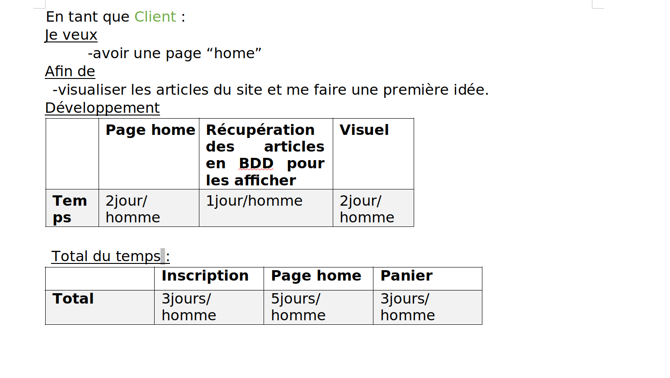
Organisation

Slide 6
Etude de marché
1 er semestre 2019 => 3 Milliards euros
=> + 10% par an

Slide 7
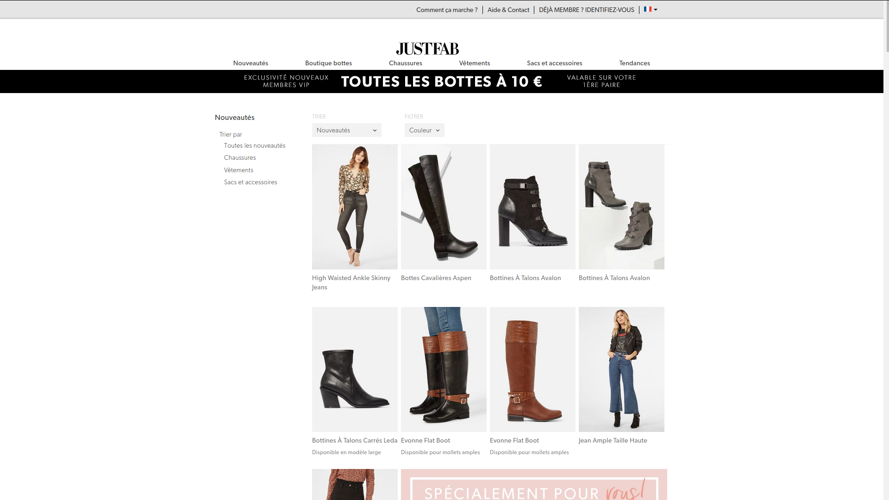
Modèle maquette

Slide 8
Pourquoi ce model
Point fort du Model Mauvais point
- Beauté du site - Austérité
- Accessibilité facile - Cible limité
- Pertinent, Simplicité

Slide 9
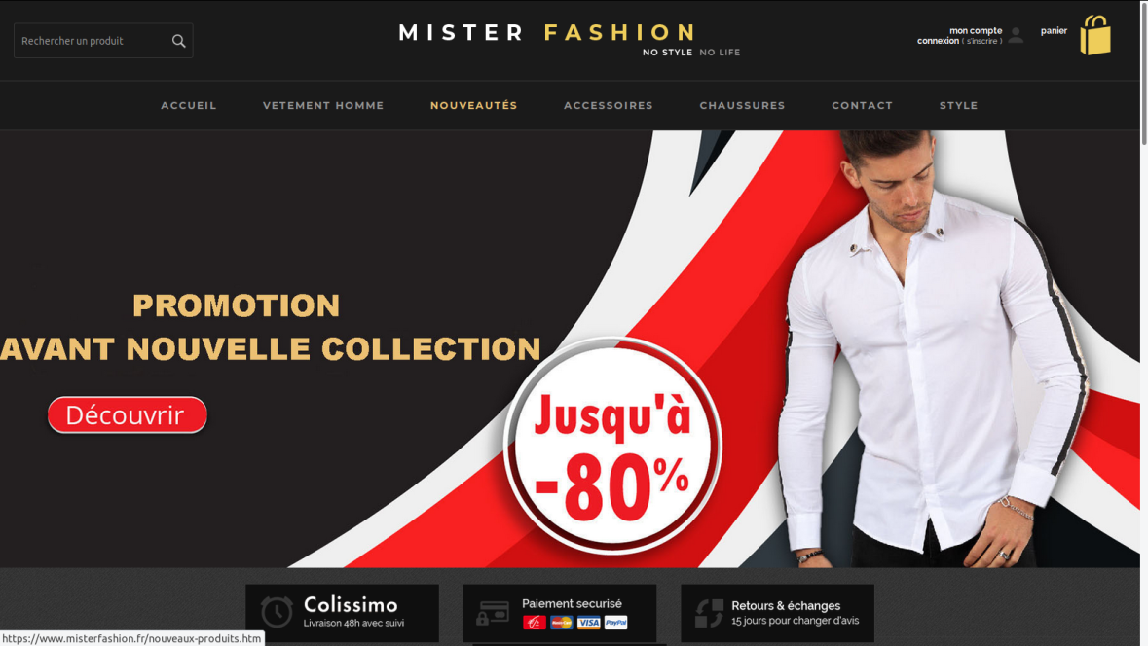
Nos concurrents

Slide 10
Ce qui nous démarque des concurrents
Des Articles a prix dérisoire pour Hommes et Femmes
Nous avons une large gammes d’articles

Slide 11
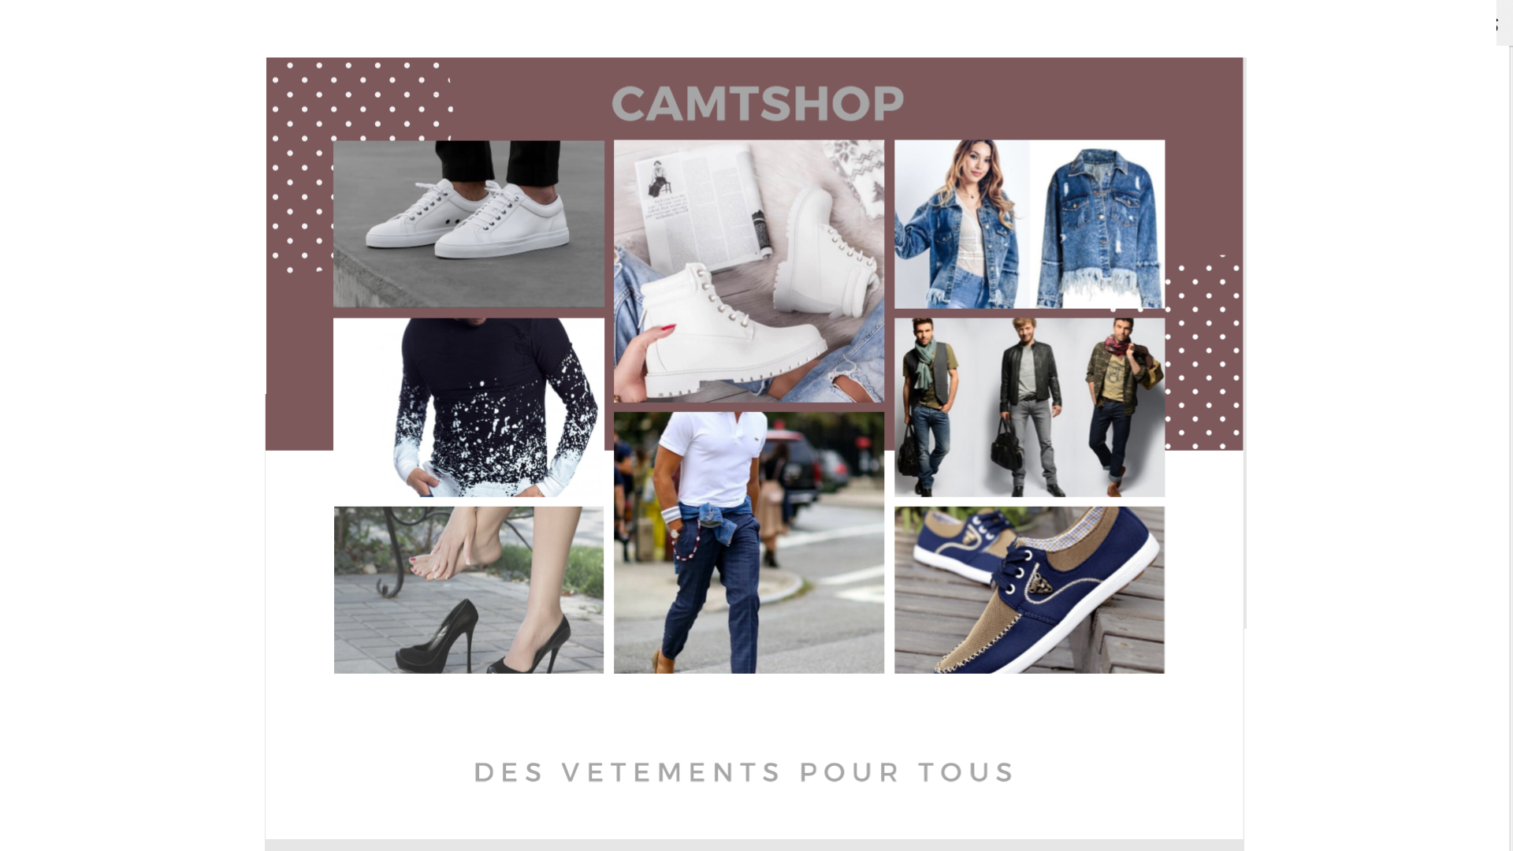
Mood Board

Slide 12
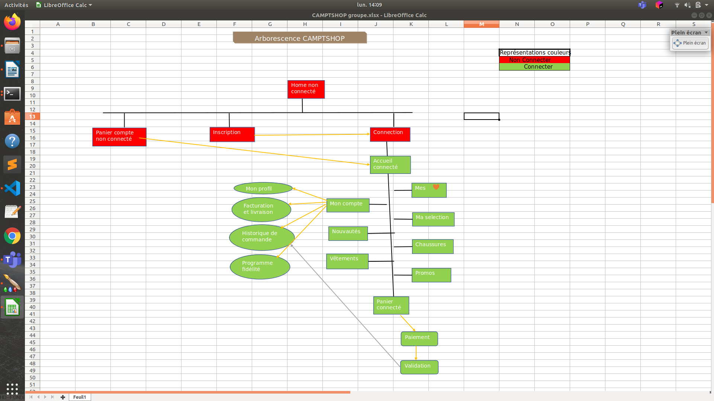
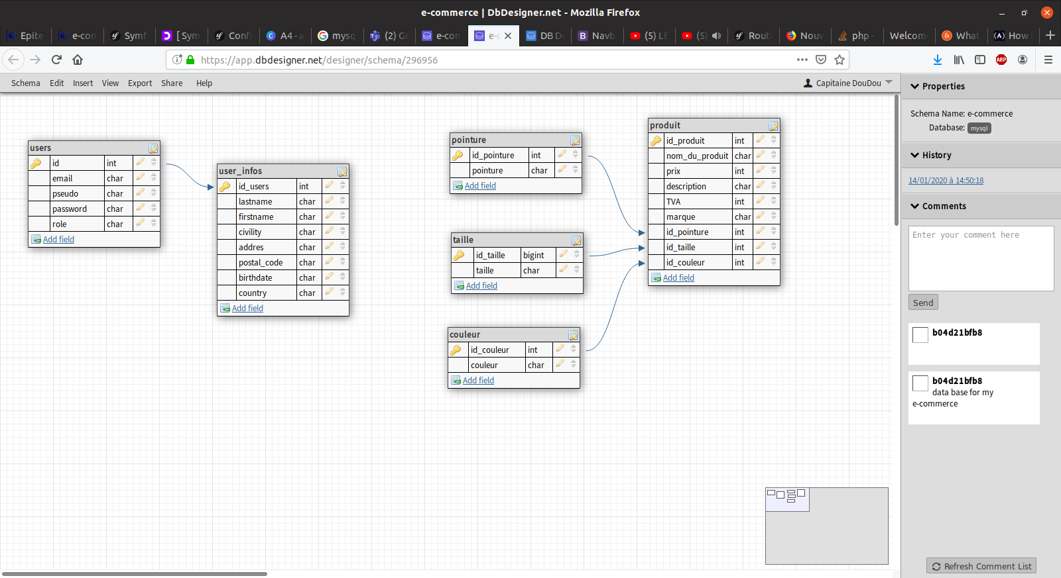
Arborescence et BDD

Slide 13
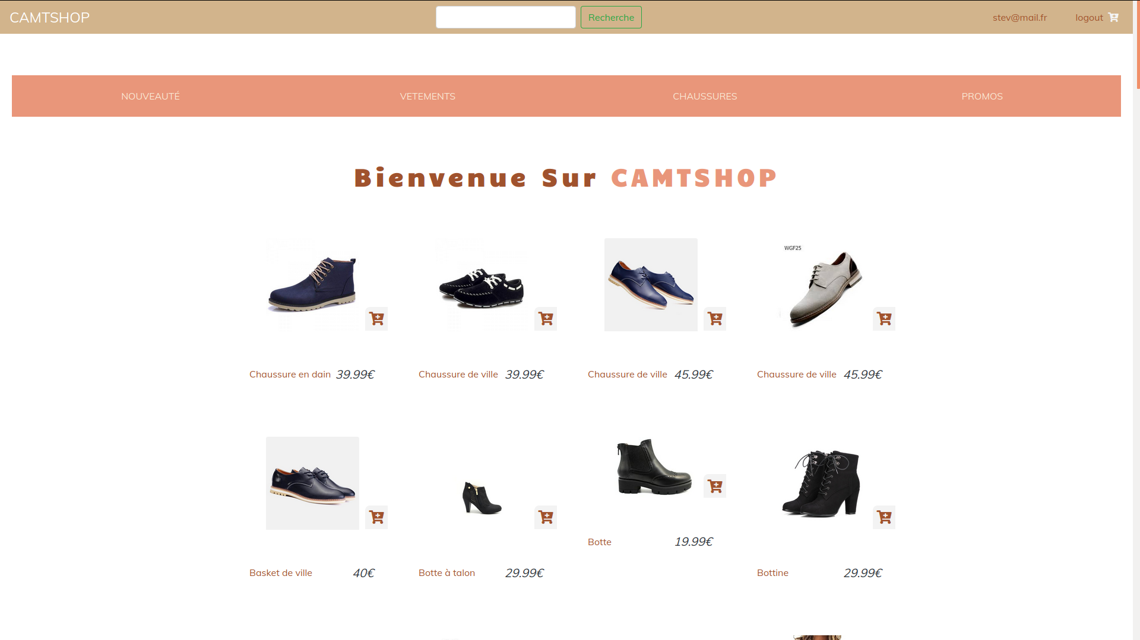
maquette

Slide 14
Technologies utilisés
Nous avons utilisé
Symfony
Reactjs
Bootstrap

Slide 15
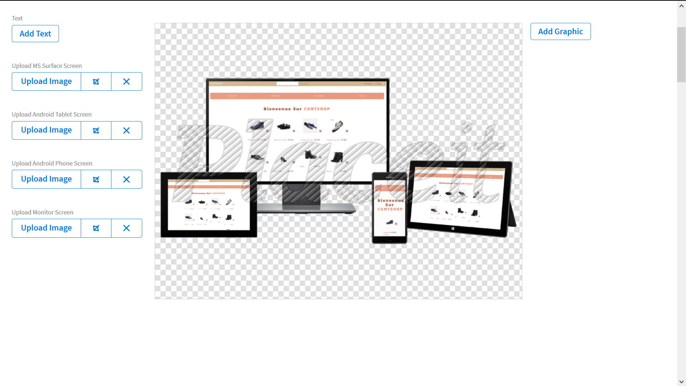
Mockup

Slide 16
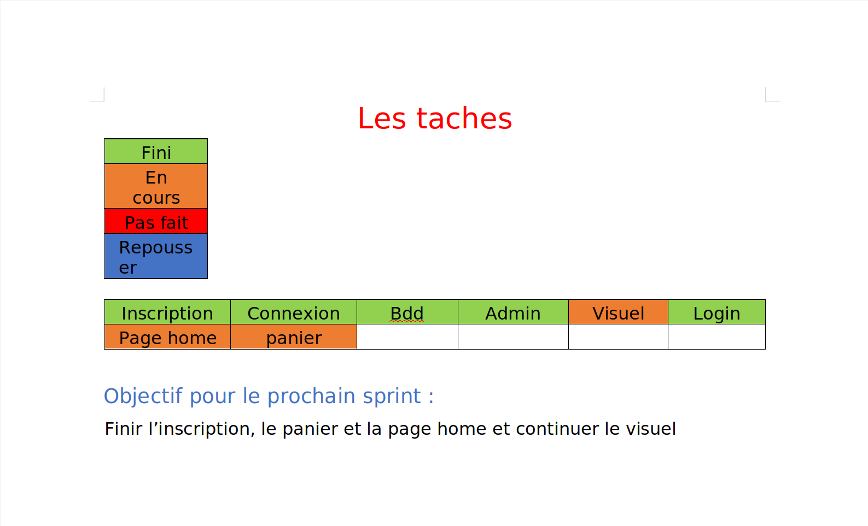
Sprints précédent

